Slide 1
Miért éppen a Közel-Kelet?
„Modernkori népvándorlás, avagy a migráció komplex megközelítése”
Belügyi Tudományos Tanács
2016. november 10.

Slide 2
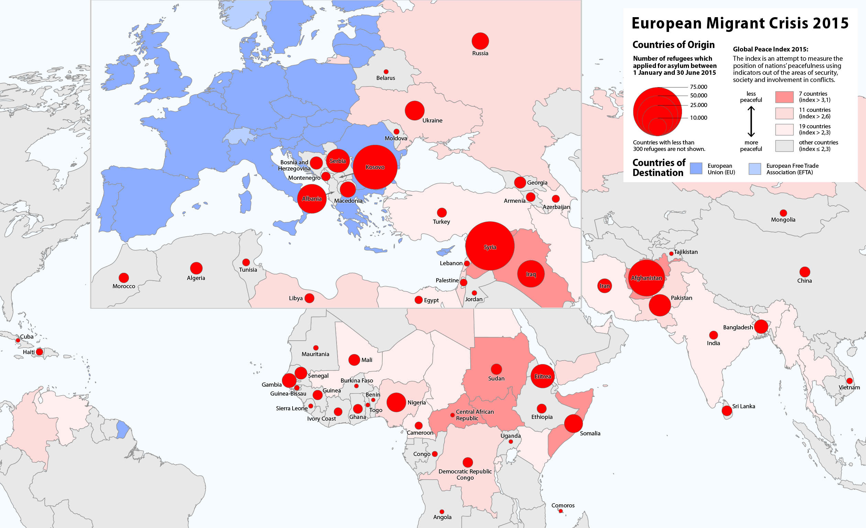
Általában NEM a Közel-Kelet, de a Közel-Keleten keresztül

Slide 3
Miért éppen a Közel-Kelet?
Földrajzi közelség – Európa két szomszédsága: Kelet-Európa és a Közel-Kelet
Miért éppen Európa?
Földrajzi közelség
„Európa egy jó hely”
Gazdaságilag fejlettebb
Jóléti államok – szociális juttatások
Béke van 1945 óta
Európai PR
Humanitárius hozzáállás
Inter-arab migráció – korlátozottabb lett
A monarchiák (a vonzó célpontok) nem akarnak „forradalmárokat” befogadni
Arab-arab rabszolgaság nem opció
A további potenciális célterülettel szemben „lenézés” – Afrika nem opció a közel-keleti migráció számára
A rabszolgaság hagyománya

Slide 4
Új kibocsátás a Közel-Keletről
A migráció folyamatos a térségből Európa felé
A 20.század elején nem voltak muszlim/közel-keleti közösségek Európában – kivéve a Balkánt
Gyarmatok felszabadulása
Korlátozott migráció: keresztények, palesztinok – családegyesítés, európai munkaerő-szükséglet, stb.
2011-től az arab tavasz
átmeneti növekedés a migrációban, de …
valójában a széteső államok inkább tranzittá válnak és korlátozottan kibocsátók
Azok is inkább a szomszéd államok felé – hazatérnek később
2015-ben Szíria, és kisebb mértékben Irak
Polgárháború (Szíria)
Az Iszlám Állam elleni háború (Szíria+Irak)

Slide 5
Az Európát érő migrációs kihívások
DE a Közel-Kelet változatlanul inkább tranzit, mint kibocsátó
Szub-szaharai Afrika
Demográfiai robbanás várható: 2050-ig a jelenlegi 900 milliós lakosság megkétszereződik, kb 2 milliárdra várható!
Klímaváltozás
Vannak pozitív változások is (Szudán)
ÉS az Európát kelet felől érő migráció
Közép-Kelet
Banglades, Pakisztán, Afganisztán
Kína
ÉS a Balkán?
2015 elején Koszovó

